Slide 1
Le foot c’est mieux quand il fait beau!

Slide 2
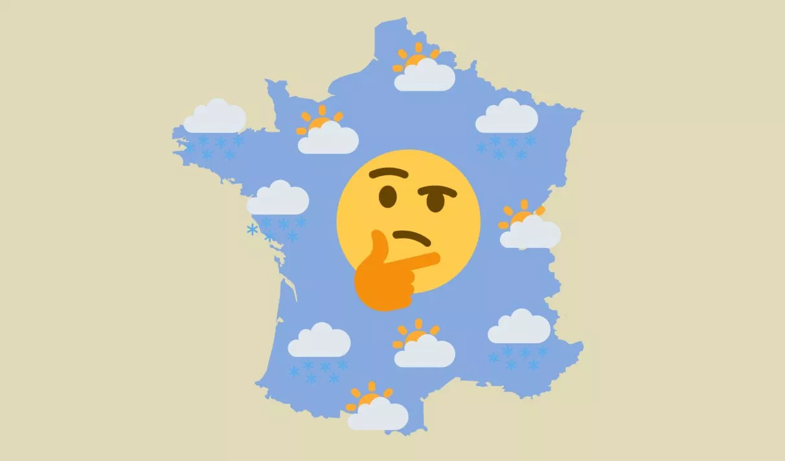
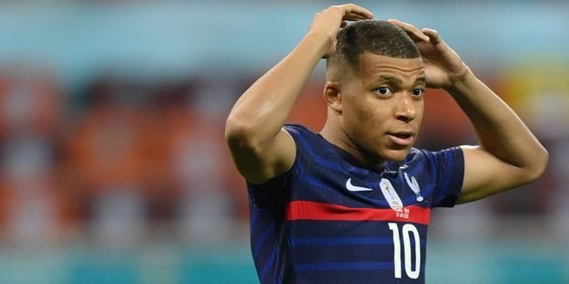
OBJECTIF
Répondre à la demande d’un client qui souhaite connaître les performances d’une équipe/d’un joueur en fonction de la météo.

Slide 3
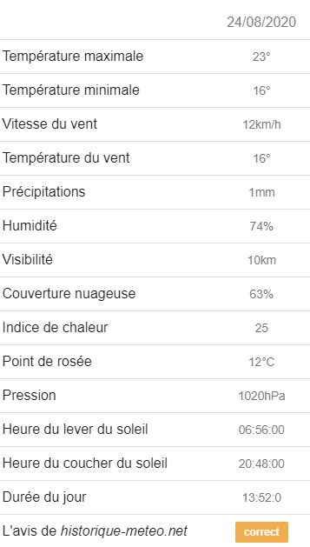
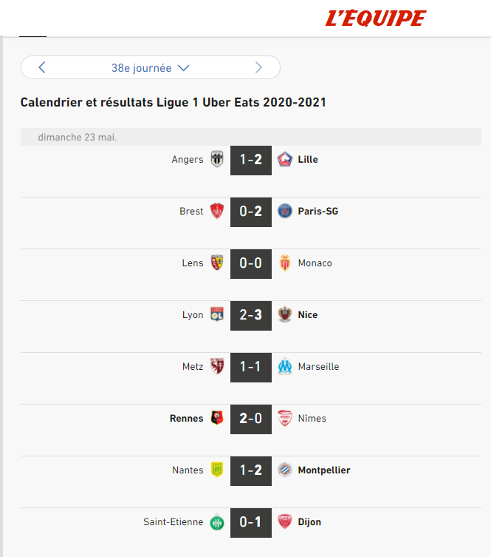
RESSOURCES UTILISÉES
https://www.lequipe.fr/Football/ligue-1
https://www.historique-meteo.net

Slide 4






OUTILS UTILISÉS
Beautiful Soup / Requests
Python / Pandas
DBeaver
DBdesigner
SQL

Slide 5
GESTION DU PROJET ET AVANCEMENT
Première journée: Prise en main du projet à 4. Conception de l’architecture de la base de données. Début du scraping
Jours suivants: Récupération des données footballistiques et météorologiques. Répartition des tâches en demi-groupes.
2 fois par jour (11h30/15h): Réunion pour faire le point, partager les connaissances, débloquer les situations problématiques.
Dernier jour: Création de la base de données et insertion des données.

Slide 6
DIFFICULTÉS ET POINTS D'AMÉLIORATION
Difficultés:
Générateur d’html aléatoire pour éviter le scraping.
Découverte d’un json dans le code html.
Insertion en BDD parfois compliquée.
Astuce:
Exporter rapidement les données en csv (éviter de relancer le scraping/kernel)
Exporter le code source en local (éviter le blocage sur le site)
pandas.read_html()
Exportation en Pickle
Points d’amélioration:
Organisation du code (refacto/code propre)

